Slide 1
SEMAforce
Logiciel d’exploitation de la base SEMAFORE.
Lecture des PV de la base SEMAFORE
Import des données capteurs (R3, COHORTE, DECODIO)
Génération d’extracts CSV et KML
Visualisation des données
Lecture des PV
Cartographie
Schéma réseau
Statistiques
Suivi des évènements

Slide 2
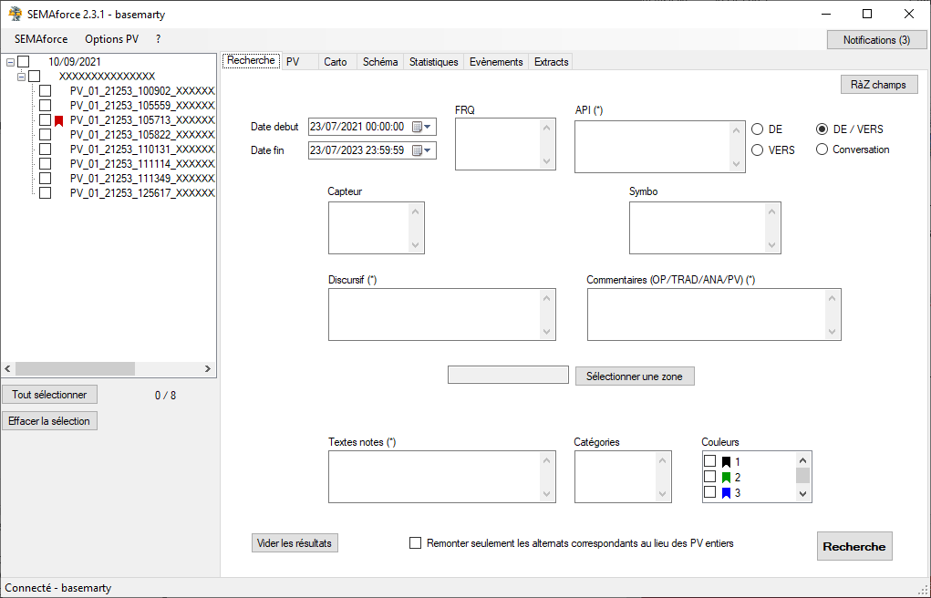
Recherche
Recherche multicritères
Recherche par zone géographique
Recherche par notes utilisateurs (texte note, catégorie, drapeau)

Slide 3
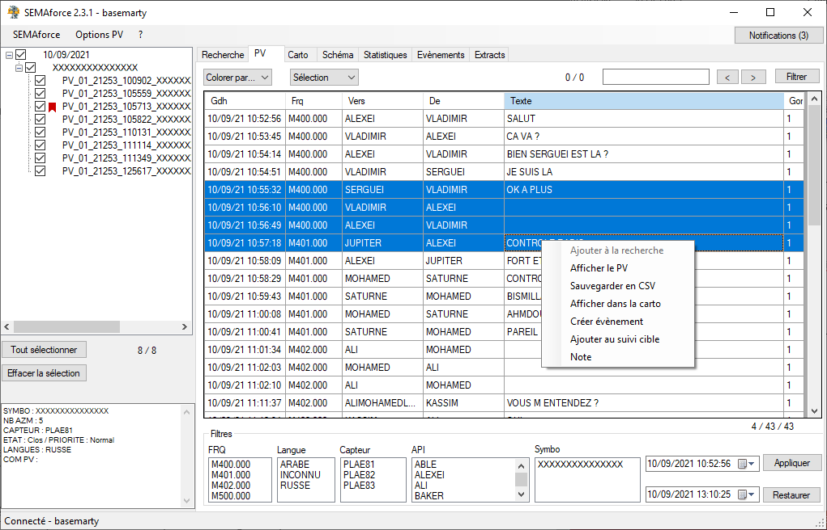
Affichage des PV
Sélection des PV à afficher
Filtres sur les caractéristiques des alternats
Outil de recherche/filtre rapide
Affectation d’une note (texte, catégorie, et/ou drapeau) à un PV
Les alternats affichés dans l’onglet PV sont répercutés dans les autres onglets

Slide 4
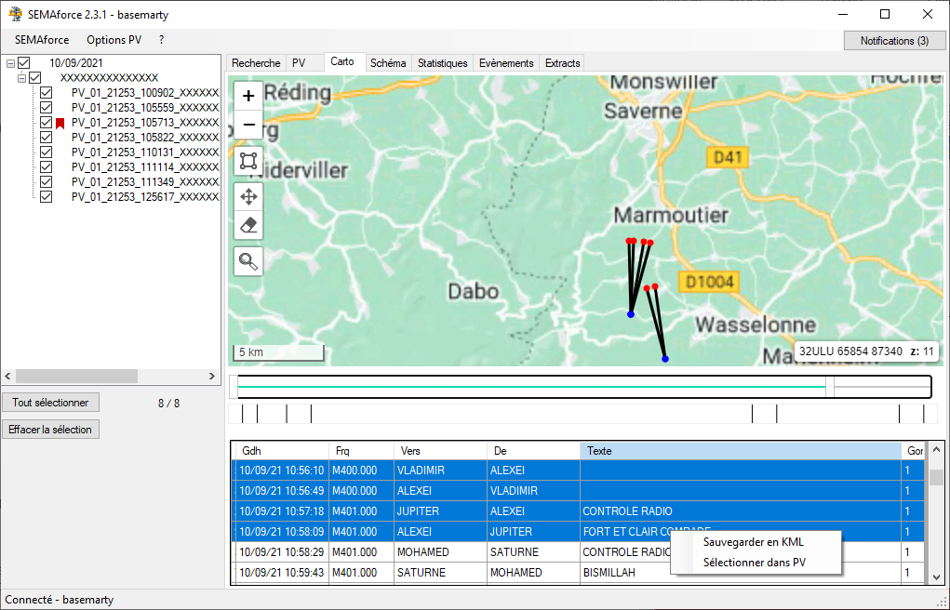
Cartographie
Affichage des relevés radiogoniométriques des alternats sélectionnés
Curseur « timeline » pour faire défiler ou cumuler les relevés dans le temps
Détecte les relevés dans les commentaires des PV (format R3 ou coordonnées MGRS + AZM)
Affichage/copie des coordonnées en MGRS ou latitude/longitude

Slide 5
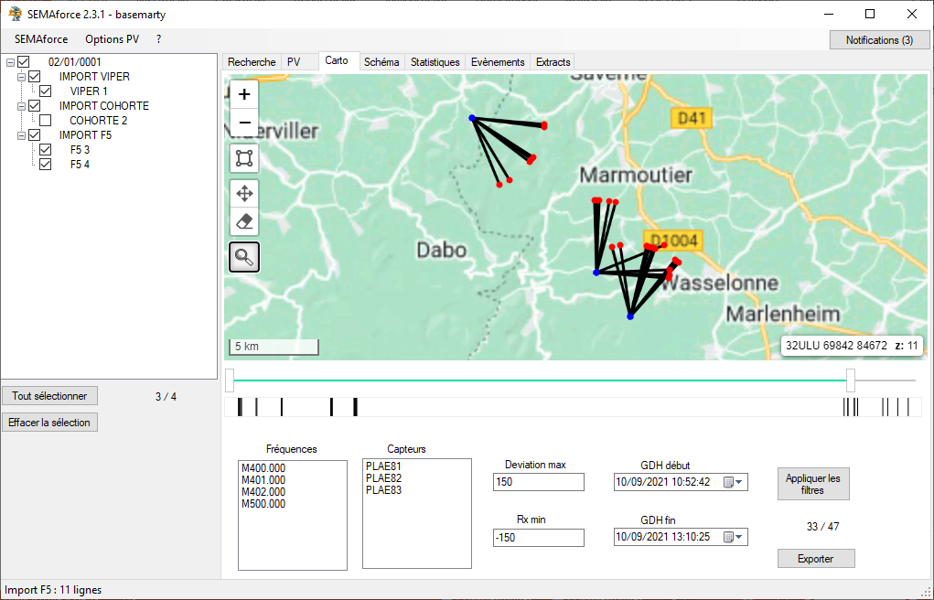
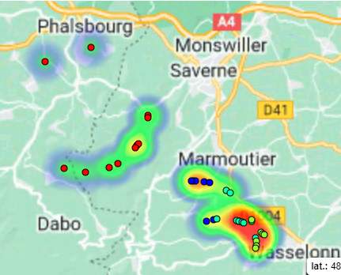
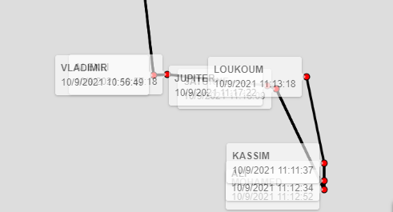
Cartographie
Visualisation des fichiers importés
Sélection des fichiers à prendre en compte
Filtres de sélection des relevés
Export KML des relevés
Affichage de l’activité VUHF
Fréquence, gamme, indicatif, capteur
Toile d’indicatifs
Carte de chaleur

Slide 6
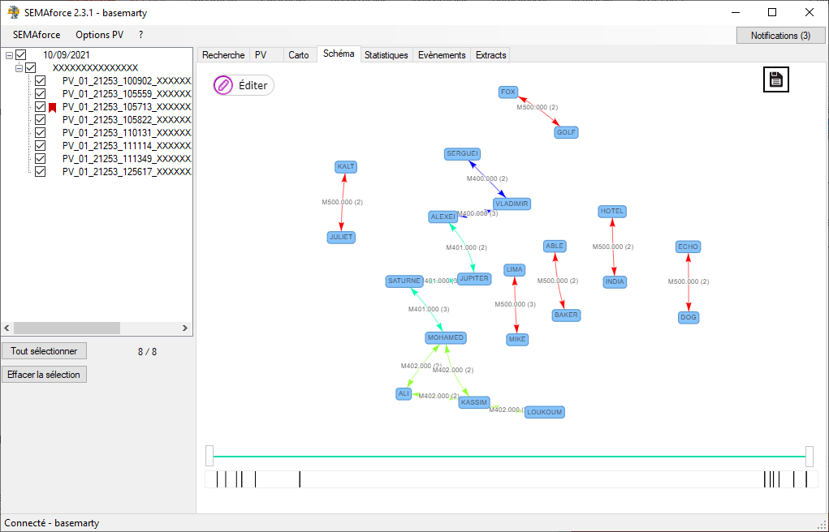
Schéma réseau
Curseur « timeline »
Edition manuelle du schéma
Export image

Slide 7
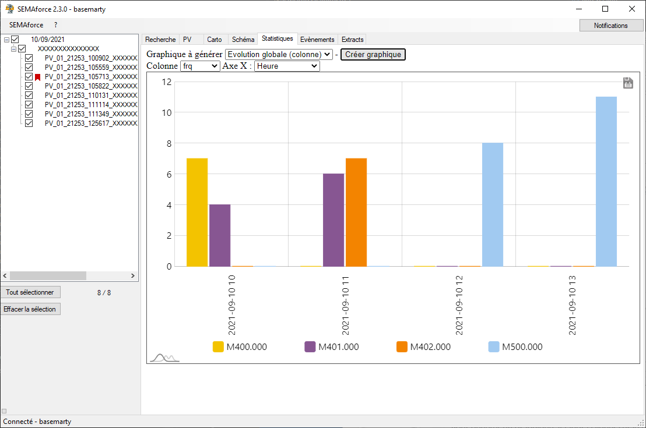
Statistiques
Analyse temporelle de l’activité
Evolution de l’activité, détection des récurrences, éléments les plus actifs
Graphiques en séries par fréquences, indicatifs, langues, capteur
Export image

Slide 8
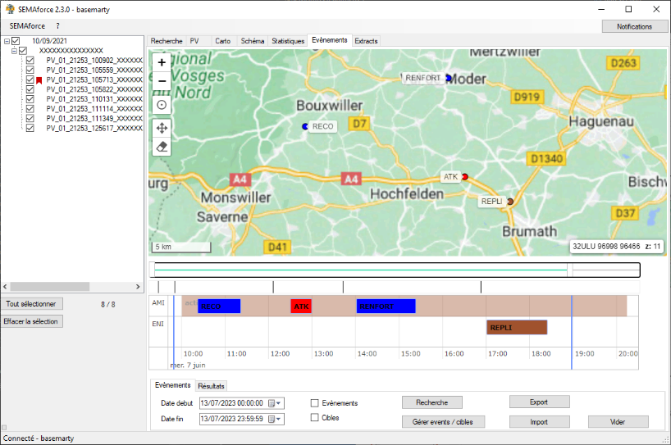
Evènements
Evènements créés par l’utilisateur
Visualisation sur carte et frise chronologique
Import / export au format CSV

Slide 9
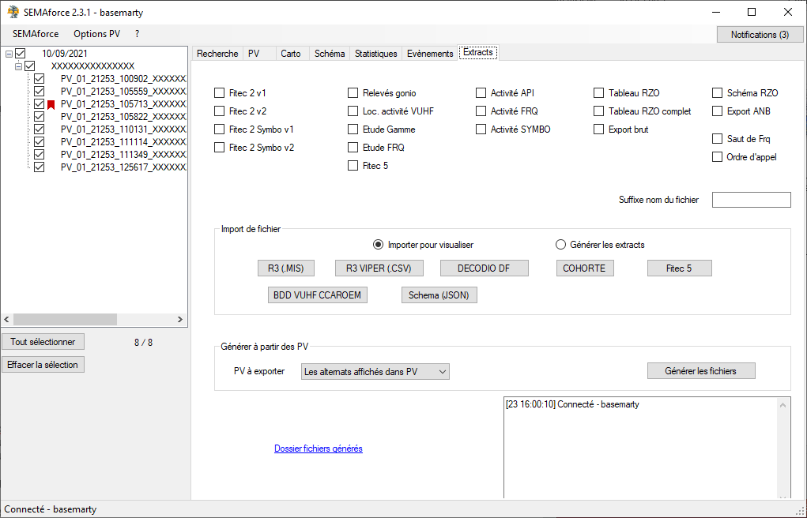
Imports et extracts
Exports de données
Extracts courants nécessaires aux productions élaborées
Extracts de données brutes CSV et KML
Imports de fichiers
Support des données issues des capteurs et un format facile à créer manuellement
- Visualisation dans les outils carto et statistiques
- Export des données vers un d’autres formats

Slide 10

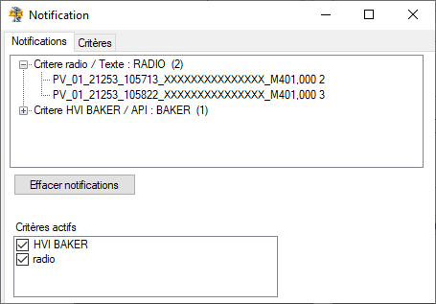
Notifications
Détection continue des PV correspondants aux critères mis en surveillance
Plage de fréquence, indicatif, symbolisation, discursif, zone géographique

Slide 11
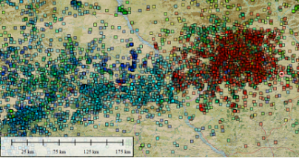
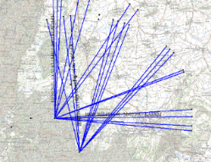
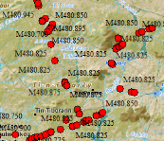

Fichiers générés
Etude Gamme et FRQ
Nuage de points représentant l’activité VUHF, en attribuant une couleur à chaque gamme ou fréquence.
Relevés radiogoniométriques
Représentation des relevés, chaque relevé comprenant GDH, fréquence, indicatif, déviation, …
Localisation de l’activité VUHF
Nuage de points localisant l’activité des fréquences, indicatifs, langues, capteurs, symbolisations, …

Slide 12

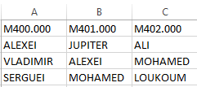

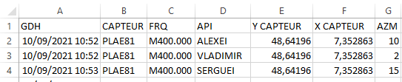
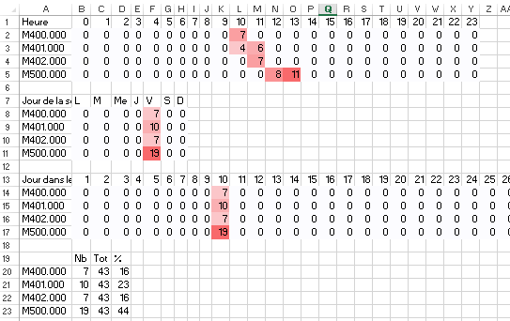
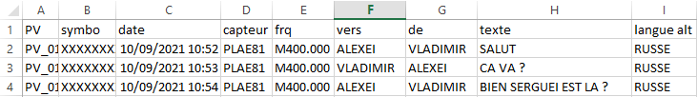

Fichiers générés
Détection des dégagements de fréquence
FITEC 2
Détection des appels multiples et collectifs
FITEC 5
Export brut des alternats
Tableau d’activité horaire, hebdo, mensuel
Activité des fréquences, indicatifs, réseaux
Tableau récapitulatif des réseaux

Slide 13
SEMAforce
Seul outil d’exploitation pour les analystes ROEM
Prise en charge des PV et données issues des capteurs
Sélection fine des données et visualisation immédiate
Outil souple en import et export des données

